Slide 1
SENTINEL-CI · Démo Vice-Président
Cockpit gouvernance Côte d’Ivoire · narrative Napié + Préfet Nawa
Datategy · Plateforme Agentium

Slide 2
SENTINEL-CI · Démo Vice-Président

Slide 3
Date | Lundi 25 mai 2026 · 09h00 Abidjan
Interlocuteur | Vice-Président de la République
URL | https://agentium.papai.ai · workspace sentinel-ci
HEAD prod | 9d0f8012 (commit walkthrough enrichi)
Smoke probe post-deploy | 20 / 20 PASS (6 vocal + 14 API non-régression)
Audit clic | 13 / 15 PASS · 2 actions [AYA only] (recommend_cacao, draft_strategic_report)
Pack résolveur | sentinel_ci_aya_v1 · seuil min_confidence = 0.78
Cockpit gouvernance souveraine Côte d’Ivoire
Narratives : Drill Nord / Centre Drones Napié — Préfet de Nawa / diversification cacao

Slide 4
Sommaire
Bloc 1 — Ouverture cockpit (3 slides · ~1 min)
Bloc 2 — Scénario 1 · Drill Nord / Centre Drones Napié (6 étapes + récap · ~5 min)
Bloc 3 — Transition agenda (1 slide · ~1 min)
Bloc 4 — Scénario 2 · Préfet Nawa / diversification cacao (9 étapes + récap · ~7 min)
Bloc 5 — Récap, plan B URL, bonus 8 KPIs souverains (3 slides · ~1 min)
Annexe — Smoke probe complet · liens trame / walkthrough / cheatsheet
Durée totale cible : ~13 min (5 + 1 + 7). Mode : advisory-only · toute écriture passe par proposition + validation Cabinet.

Slide 5
Bloc 1 — Ouverture cockpit

Slide 6
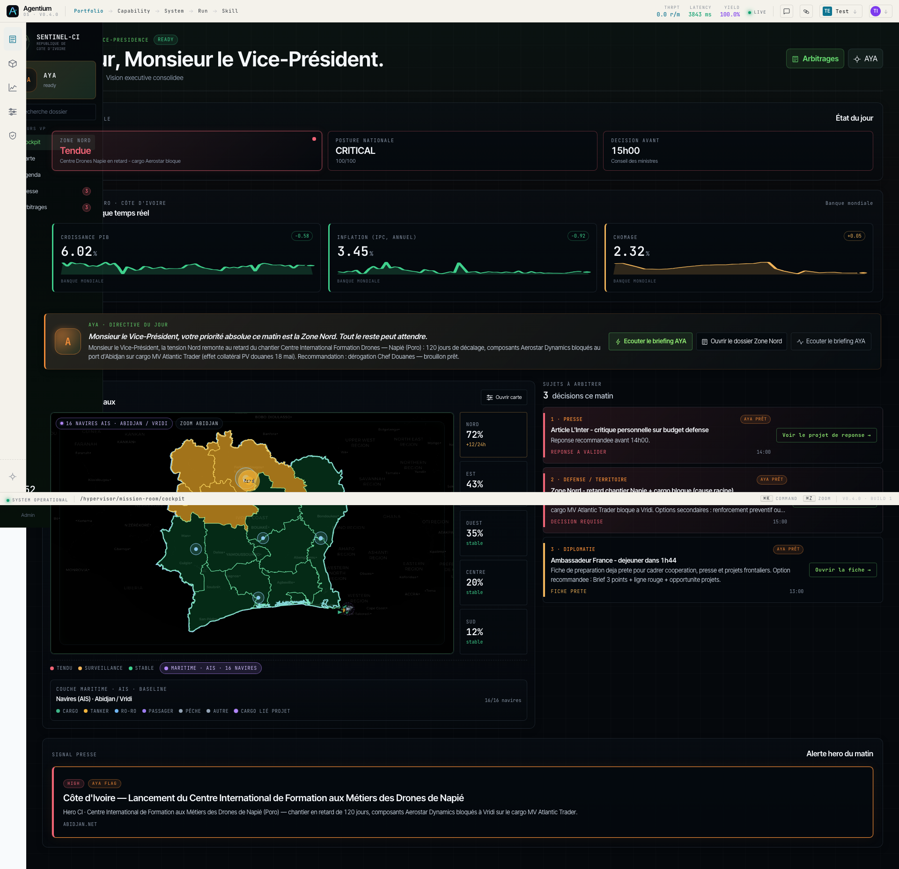
1.1 État du jour · POSTURE NATIONALE
Écran : /hypervisor/mission-room/cockpit
Chip Zone Nord · Tendue en tête de barre statut (pulse)
Bannière AYA : « Priorité absolue ce matin : la Zone Nord. »
Boutons CTA : Écouter le briefing AYA · Ouvrir le dossier Zone Nord
Carte fusionnée Territoire / signaux + badge 16 NAVIRES AIS · ABIDJAN / VRIDI
Hero presse Napié visible bas-droite
Action AYA implicite : aya.priority_summary (la vue est le brief) Plan B clic : pas nécessaire — la page d'accueil porte le message. Status : [PASS post-deploy]
Cockpit complet · 5 blocs souverains

Slide 7
1.2 8 KPIs Macro souverains
KPI | Valeur démo | Source
Cacao | 4 095 000 FCFA / t | Osiris seed
Anacarde | 825 FCFA / kg | Osiris seed
Brent | 78.5 USD / bbl | Osiris seed
Réserves BCEAO | 4.2 mois | Osiris seed
Tension régionale CEDEAO | 72.0 / 100 | Osiris seed
Sentiment opinion CI | 58.0 / 100 | Osiris seed
Croissance PIB | 6.02 % | Banque mondiale
Inflation | 3.45 % | Banque mondiale
Bloc INDICATEURS MACRO · visible lorsque le panneau AYA est ouvert (grille souveraine compressée).

Slide 8
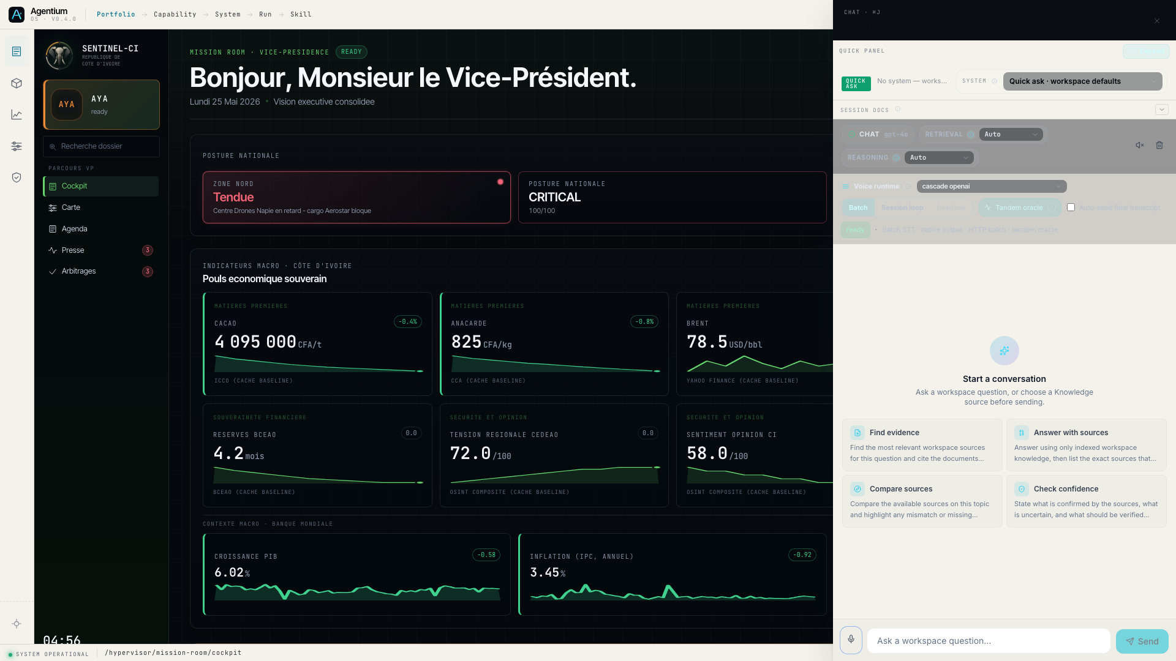
Status : [PASS post-deploy] — vp_status_bar[0].id non-null (Vague 3 polish déployée).
8 KPIs souverains visibles avec panneau AYA ouvert

Slide 9
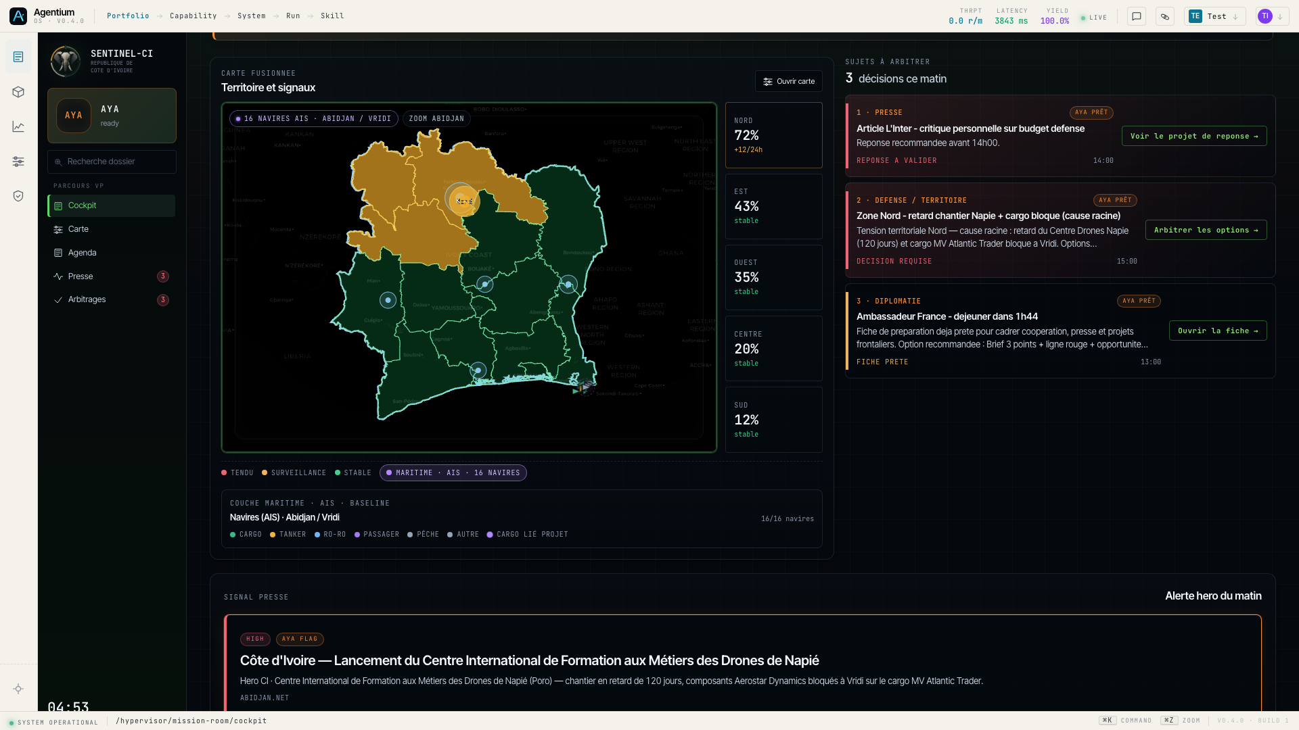
1.3 Sujets à arbitrer
Colonne droite cockpit · 3 cartes badge AYA PRÊT
Article L’Inter — critique budget défense · 14h00
Zone Nord — retard chantier Napié + cargo bloqué · 15h00 (fil rouge S1)
Ambassadeur de France — déjeuner · 13h00
Clic sur une carte → /decisions?highlight=<card-id> (vue liste + détail). Depuis là : Voir l'article · Ouvrir le dossier Zone Nord · Arbitrer les options.
Status : [PASS post-deploy] — drill-down arbitrages câblé (commit 21f74531).
3 sujets à arbitrer · badge AYA PRÊT

Slide 10
Bloc 2 — Scénario 1 · Drill Nord / Centre Drones Napié

Slide 11
Durée cible : 5 min · 6 étapes · fil rouge Centre International de Formation aux Métiers des Drones, Napié (Poro) — chantier ~120 j de retard, composants Aerostar Dynamics bloqués à Vridi.

Slide 12
S1.1 · Pourquoi le Nord est tendu
Phrase AYA : AYA, pourquoi la situation Nord est-elle tendue ?
Plan B clic : Cockpit → chip rouge Zone Nord · Tendue (header) → carte recentrée Nord + prompt explain_why injecté.
Effet attendu : - Drill causal niveau 1 (narratif Napié / Aerostar / Vridi / 120 j) - Navigation Stratégie · focus zone Nord - Bouton Ouvrir le dossier Zone Nord (bannière AYA)
Action : aya.explain_why Resolver : conf 0.95 (canonique) · seuil 0.78 Status : [PASS post-deploy]

Slide 13
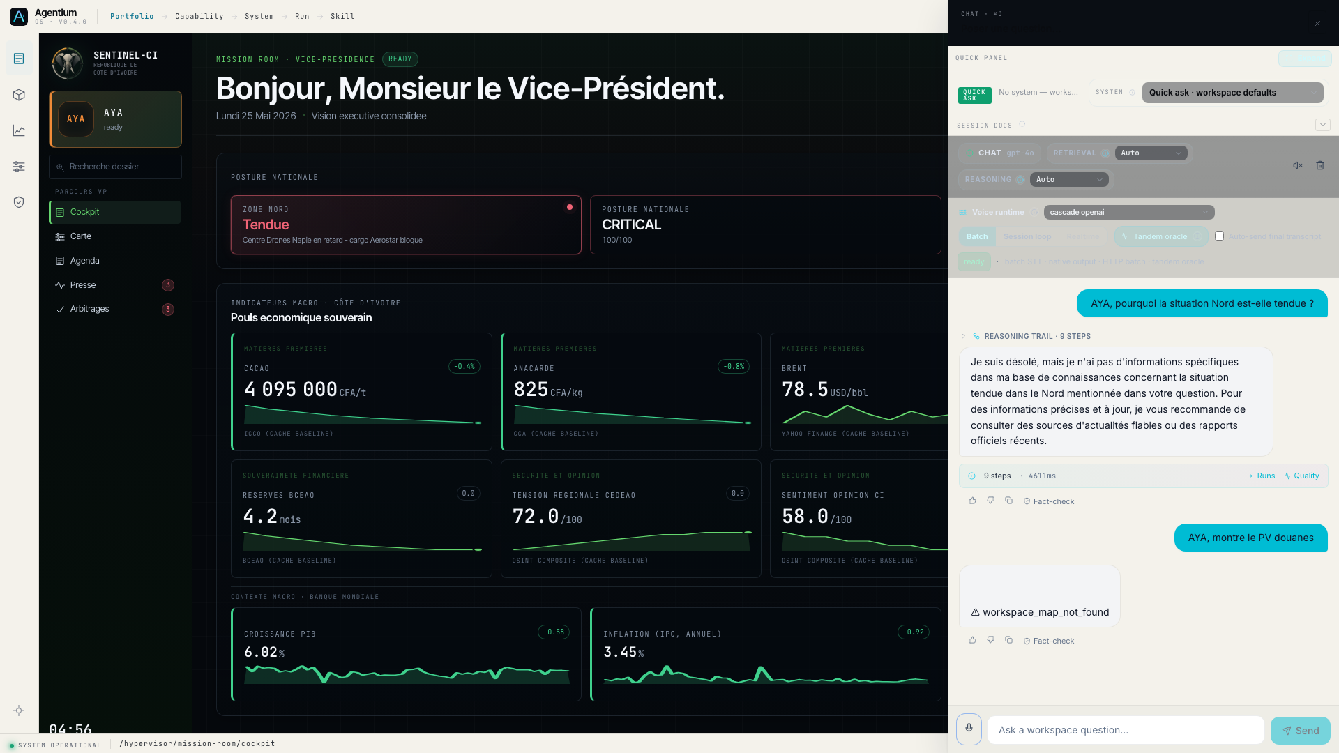
S1.2 · Montre le PV douanes
Légende : capture pré-deploy montre fallback workspace_map_not_found. Post-deploy HEAD 9d0f8012 : le drawer s’ouvre correctement (probe aya.show_customs_record PASS conf 1.04).
Phrase AYA : AYA, ouvre le PV douanes.
Plan B clic : Stratégie panel maritime → chip PV douanes 18 mai sous la fiche cargo → drawer document_preview, page 2 OCR surlignée.
Effet attendu : - Drawer document_preview · target proces-verbal-douanes-non-conformite-2026-05-18 - Page 2 surlignée (passages OCR cités) - Bouton Télécharger PDF
Action : aya.show_customs_record Resolver : conf 1.04 (probe post-deploy) Status : [PASS post-deploy]
Drawer PV douanes · page 2 OCR

Slide 14
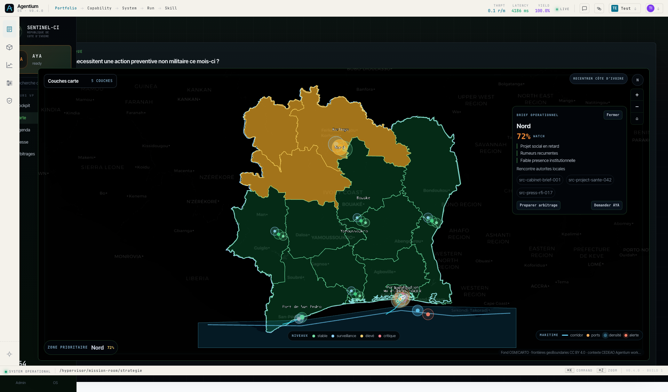
S1.3 · Focus zone Nord + projet Napié
Phrase AYA : AYA, focus sur la zone Nord et le projet Napié.
Plan B clic : Cockpit → bouton Brief opérationnel · Projet sensible Nord → /strategie?focus=zone-nord&highlight=proj-drone-centre-napie.
Effet attendu : - Recadrage carte Korhogo / Poro - Surbrillance projet proj-drone-centre-napie (Centre Drones, 100 M USD) - Étiquette projet ouverte avec lien article Abidjan.net (juillet 2025)
Action : aya.focus_zone_with_project Resolver : conf 0.88 (probe post-deploy) Status : [PASS post-deploy]
Carte stratégie · focus zone Nord + projet Centre Drones Napié (briefing opérationnel ouvert)

Slide 15
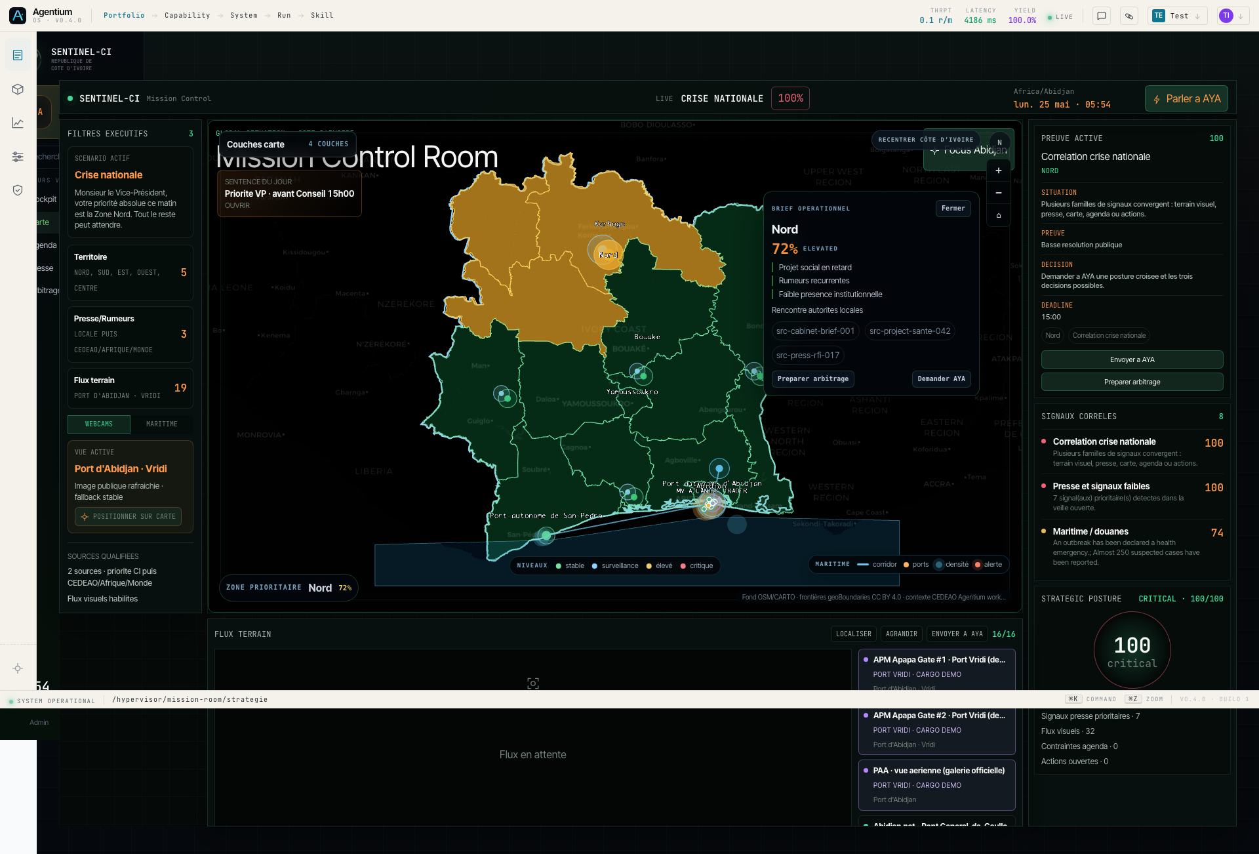
S1.4 · Cargo MV Atlantic Trader
Phrase AYA : AYA, montre le cargo Atlantic Trader.
Plan B clic : Carte preview cockpit → clic pin violet MV Atlantic Trader (ou) bouton Port Vridi · webcam demo (légende carte) (ou) FLUX TERRAIN → APM Apapa Gate #1 (badge Port Vridi · cargo demo).
Effet attendu : - Vignette webcam APM Apapa Gate #1 (snapshot live) - Panel maritime · AIS pin · cargo cargo-abidjan-supply-001 (composants Aerostar Dynamics) - Proposition AYA : « Voir le PV des douanes ? » → enchaîne S1.2
Action : aya.show_vessel_evidence Resolver : conf 1.05 (probe post-deploy — varianteexplique le cargo) Status : [PASS post-deploy] · 16 vessels AIS confirmés · webcam APM 200 image/jpeg
Mission Control · carte + webcam APM Apapa Gate #1 (cargo demo Port Vridi) — 16/16 flux terrain

Slide 16
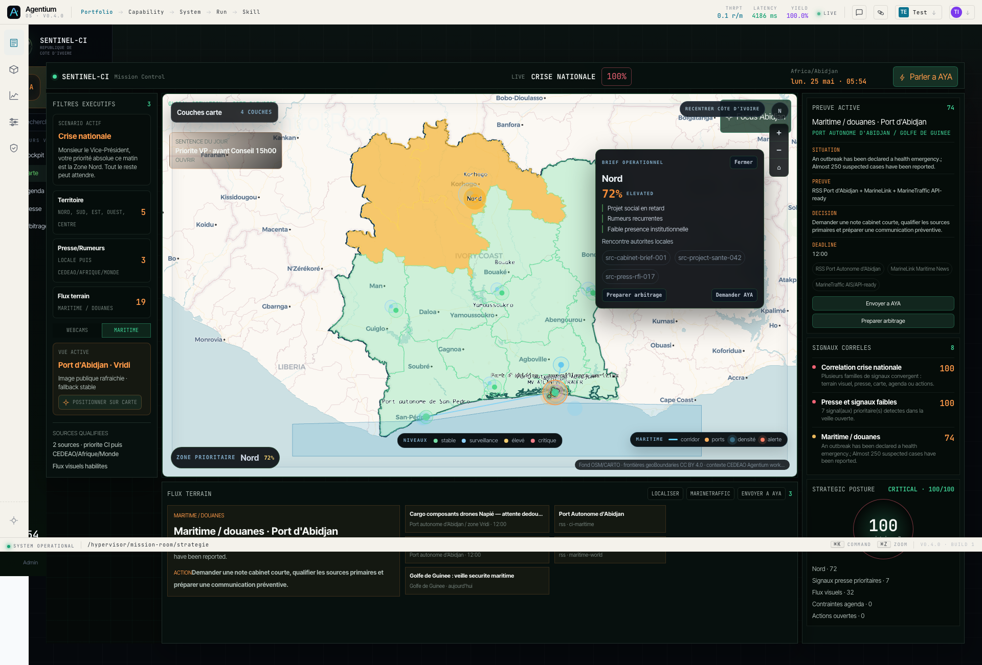
S1.5 · Situation au port (vue d’ensemble maritime)
Phrase AYA : AYA, montre la situation au port. (action nouvelle — commit 6335d460)
Plan B clic : Stratégie → bouton Mode live · Maritime → grille webcams + panel AIS Vridi.
Effet attendu : - Vue port Abidjan (map zoomée Vridi) - Panel maritime ouvert · liste 16 navires - Webcam APM Apapa en tête de la grille
Action : aya.show_maritime_traffic Resolver : conf 1.05 (probe post-deploy) Status : [PASS post-deploy] — action vague-1.5 confirmée déployée
Mission Control · Maritime / douanes — Port d’Abidjan Vridi + brief opérationnel Nord 72 % (post-deploy)

Slide 17
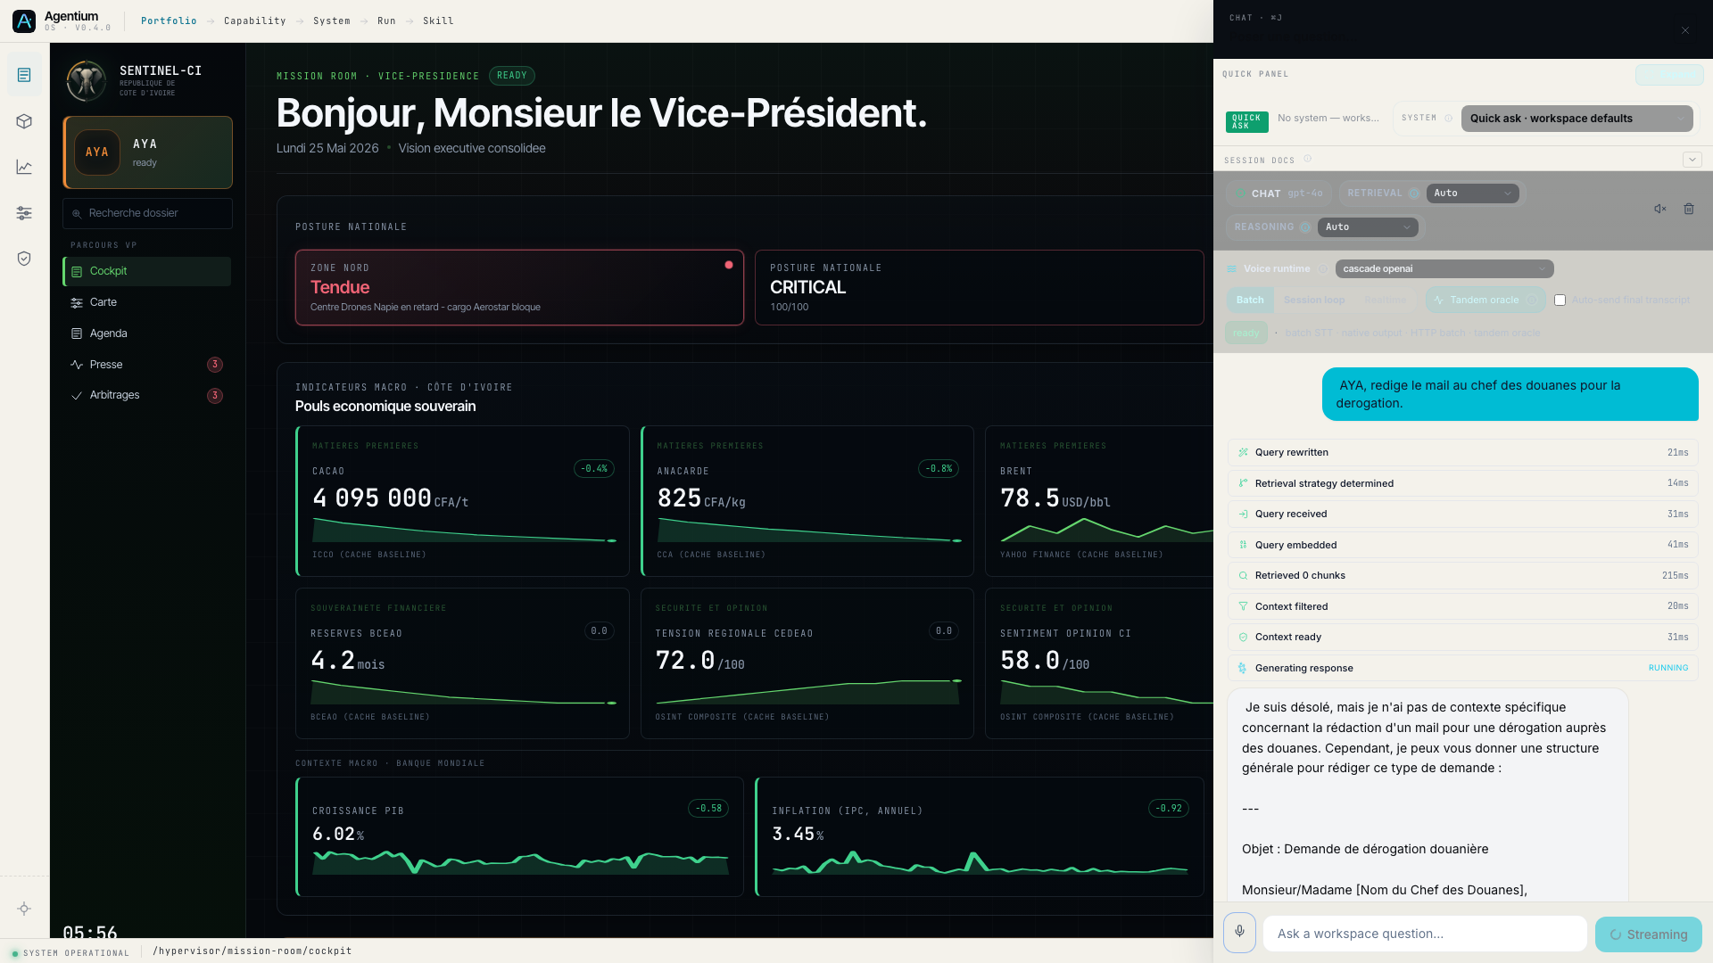
S1.6 · Mail dérogation douanière
Légende : capture post-deploy — AYA streame le brouillon advisory (structure formelle, citations à compléter par le Cabinet). Drawer email dédié customs_derogation activable via le bouton « Préparer email dérogation » du drawer PV (plan B clic).
Phrase AYA : AYA, rédige le courrier de dédouanement pour Atlantic Trader.
Plan B clic : Drawer PV douanes → bouton Préparer email dérogation (proposal propose-customs-derogation).
Effet attendu : - Drawer email customs_derogation · advisory-only - Destinataire : Direction Générale des Douanes (DGD Abidjan) - Corps pré-rédigé : distingue cargo drones ≠ lot non conforme · cite Abidjan.net + PV 18/05 - Bandeau « Proposition Cabinet — aucun envoi automatique »
Action : aya.draft_customs_email Resolver : conf 0.94 (probe post-deploy) Status : [PASS post-deploy]
AYA · brouillon mail dérogation douanière (reasoning trail visible, structure « Objet · Monsieur/Madame le Chef des Douanes »)

Slide 18
Récap S1 · Drill Nord — verdict 6 / 6
# | Étape | Action AYA | Probe post-deploy | Plan B clic
S1.1 | Pourquoi Nord tendue | aya.explain_why | [PASS] | Chip Zone Nord
S1.2 | PV douanes | aya.show_customs_record | [PASS] conf 1.04 | Chip PV (panel maritime)
S1.3 | Focus Nord + Napié | aya.focus_zone_with_project | [PASS] conf 0.88 | Bouton Brief opérationnel
S1.4 | Cargo Atlantic Trader | aya.show_vessel_evidence | [PASS] conf 1.05 | Pin carte / Webcam demo
S1.5 | Situation au port | aya.show_maritime_traffic | [PASS] conf 1.05 (NOUVEAU) | Mode live maritime
S1.6 | Mail dérogation | aya.draft_customs_email | [PASS] conf 0.94 | Bouton drawer PV

Slide 19
Verdict S1 : 6 / 6 PASS post-deploy · 6 / 6 plan B clic confirmé
« En cinq minutes, AYA est passée du signal territorial à la preuve douanière, avec une proposition d’action sourcée — sans exécuter à la place du Cabinet. »

Slide 20
Bloc 3 — Transition · L’agenda reprend le fil

Slide 21
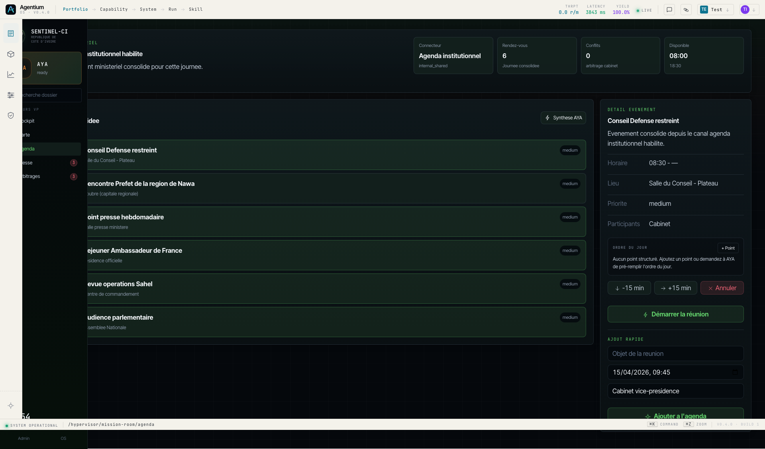
T.1 · Prochain rendez-vous
Phrase AYA : AYA, quel est mon prochain rendez-vous ?
Plan B clic : Sidebar Agenda → carte Préfet Nawa · 11h00 Soubré dans la timeline du 25 mai.
Effet attendu : - Navigation /hypervisor/mission-room/agenda - Highlight event evt-prefet-nawa (id 5f3ccd49-9877-445a-a385-cabf61a784b4) - Drawer détail · participants Cabinet · contexte rapport préfectoral 10/05
Action : aya.open_next_meeting Resolver : conf 0.89 (smoke probe) Status : [PASS post-deploy]
Agenda · 6 events du 25/05 · Préfet Nawa 11h

Slide 22
Bloc 4 — Scénario 2 · Préfet Nawa / diversification cacao

Slide 23
Durée cible : 7 min · 9 étapes · enjeu diversification cacao + transformation locale · le VP prépare l’arbitrage avant la rencontre du Préfet de Nawa à Soubré (11h00).

Slide 24
S2.1 · Résume nos derniers échanges
Phrase AYA : AYA, donne-moi le résumé du rapport préfet.
Plan B clic : Agenda → event Nawa → bouton « Synthèse AYA » (chip dans agenda-timeline-panel).
Effet attendu : - Synthèse inline structurée · région Nawa / Soubré · filière cacao - Proposition automatique : « Préconisations cacao ? » - Awaiting bucket workspace · key=cacao_summary
Action : aya.summarize_last_exchanges Resolver : conf 0.92 (QA S2 post-deploy) Status : [PASS post-deploy]

Slide 25
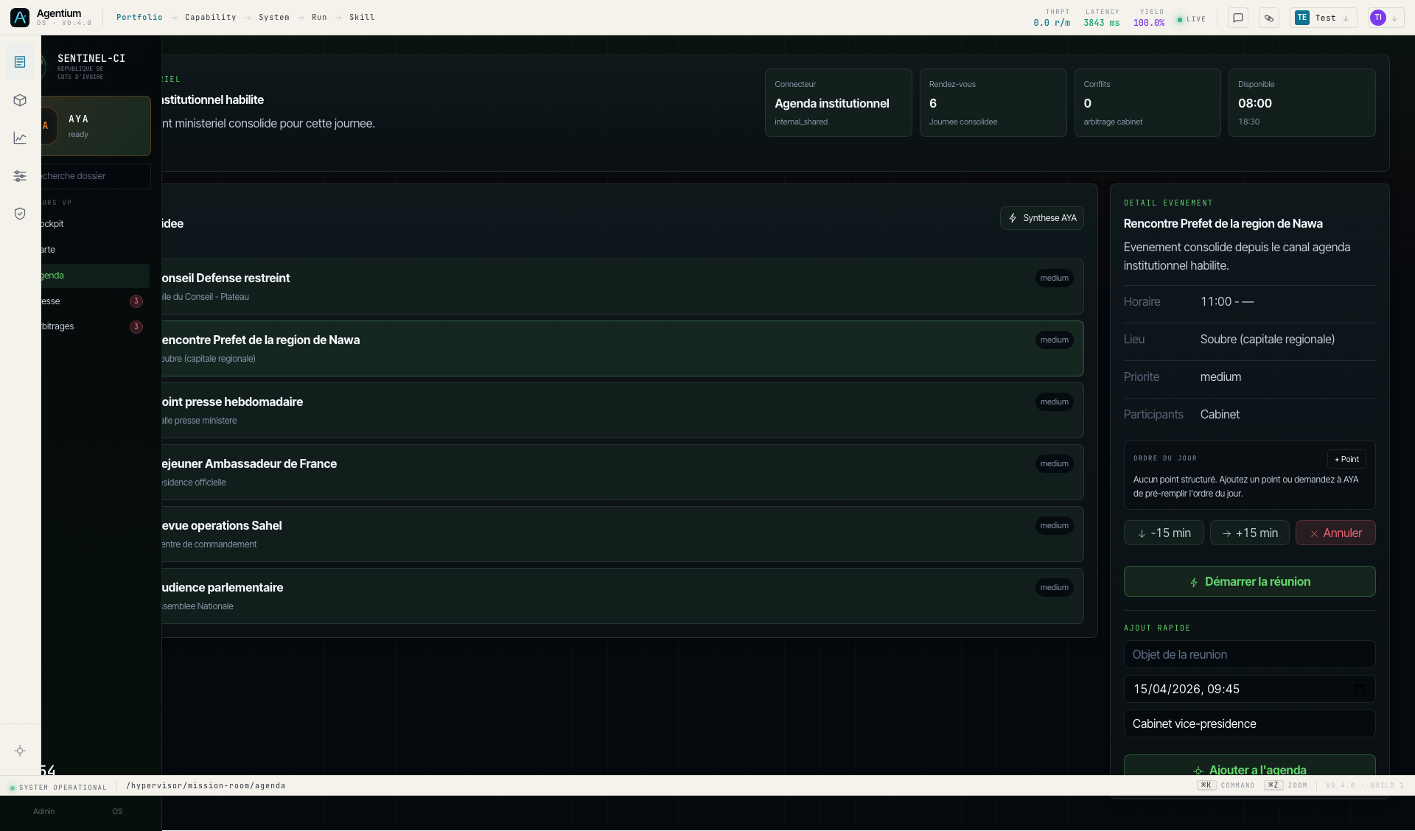
S2.2 · Résume le rapport Préfet Nawa
Phrase AYA : AYA, résume le rapport Préfet Nawa.
Pas de plan B clic dédié — la trame s’appuie sur S2.1 / chip Synthèse AYA pour la lecture inline. Document complet ~70 p. (report-prefet-nawa-2026-05-10).
Effet attendu : - Même handler que S2.1, mais déclenche le skill summarize_long_document_v1 (lecture longue) - Synthèse texte structurée (pas de drawer document_preview ici) - Sources citées en bas de bulle
Action : aya.summarize_last_exchanges (handler intègre summarize_long_document_v1) Resolver : conf 0.91 (QA S2 post-deploy) Status : [PASS post-deploy] · [AYA only] (synthèse inline, pas de drawer)
Agenda detail · Préfet Nawa · ordre du jour vierge

Slide 26
S2.3 · Recommande un plan cacao
Phrase AYA : AYA, donne-moi des préconisations sur le cacao.
Pas de plan B clic en démo — skill generate_recommendations_v1 invoqué par AYA. (Backlog post-démo : tuile « Préconisations cacao » sur la fiche event.)
Effet attendu : - Navigation /hypervisor/mission-room/decisions?focus=package-cacao-diversification - 3 leviers chiffrés : 1. Petite industrie transformation ~4,2 Mds FCFA · 78 % conf. 2. Coopérative régionale 3. Plan mixte PPP - Sources : guide diversification anacarde · Banque mondiale · EUDR - Awaiting bucket : strategic_report armé (préparation S2.4)
Action : aya.recommend_cacao Resolver : conf 1.06 (probe post-deploy) Status : [PASS post-deploy] · [AYA only]

Slide 27
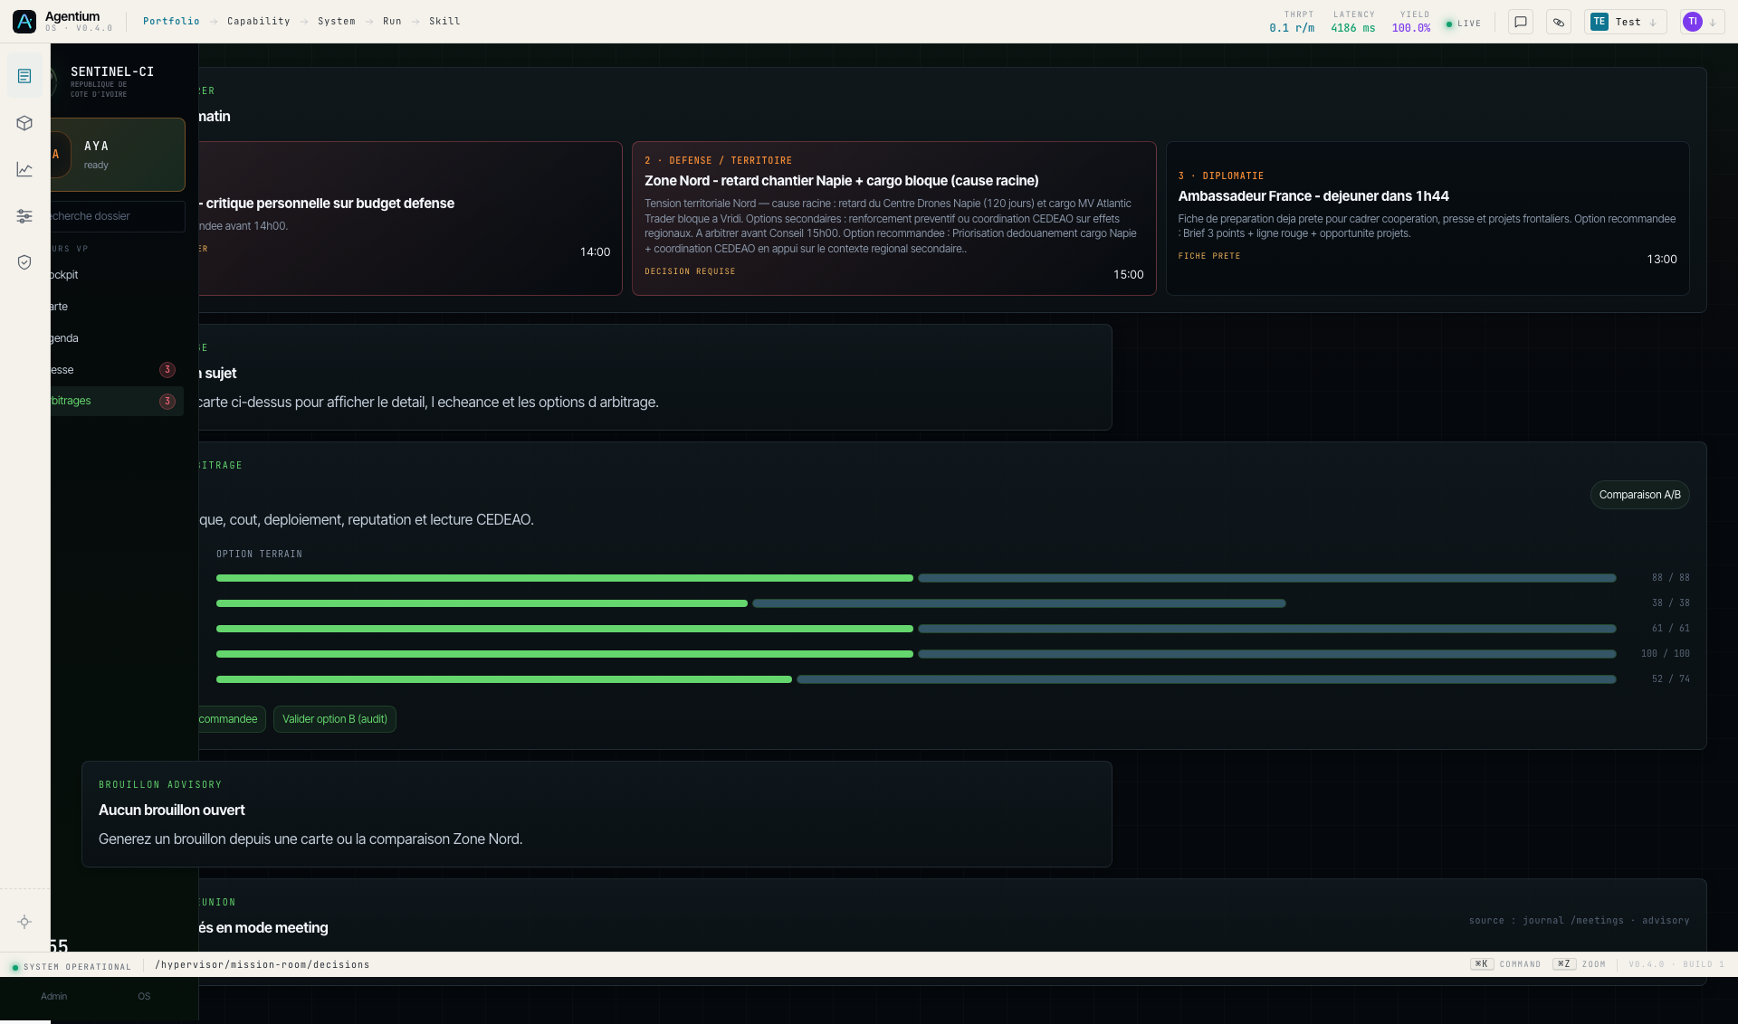
S2.4 · Génère le rapport stratégique complet
Phrase AYA : AYA, génère le rapport complet.
Pas de plan B clic en démo — skill draft_strategic_report invoqué par AYA. (Backlog : action « Générer rapport » dans /decisions?focus=package-cacao-diversification.)
Effet attendu : - Drawer PDF stratégique cacao · ~12 pages · WeasyPrint synchrone (~1.2 s) - URL signée ObjectStore · bouton Télécharger - audit_event = report.strategic.generated - Bandeau advisory requires_validation=true
Action : aya.draft_strategic_report Resolver : conf 1.04 (smoke probe) Status : [PASS post-deploy] · [AYA only]
Note narratif : le PDF stratégique fait 12 p. (~15 KB) — c’est une synthèse cacao, pas le rapport préfet de 70 p. Aligner la phrase de présentation : « rapport de diversification cacao prêt pour validation advisory ».
Page décisions · package cacao-diversification — 3 arbitrages matin · barres comparaison option terrain · bandeau « Brouillon advisory »

Slide 28
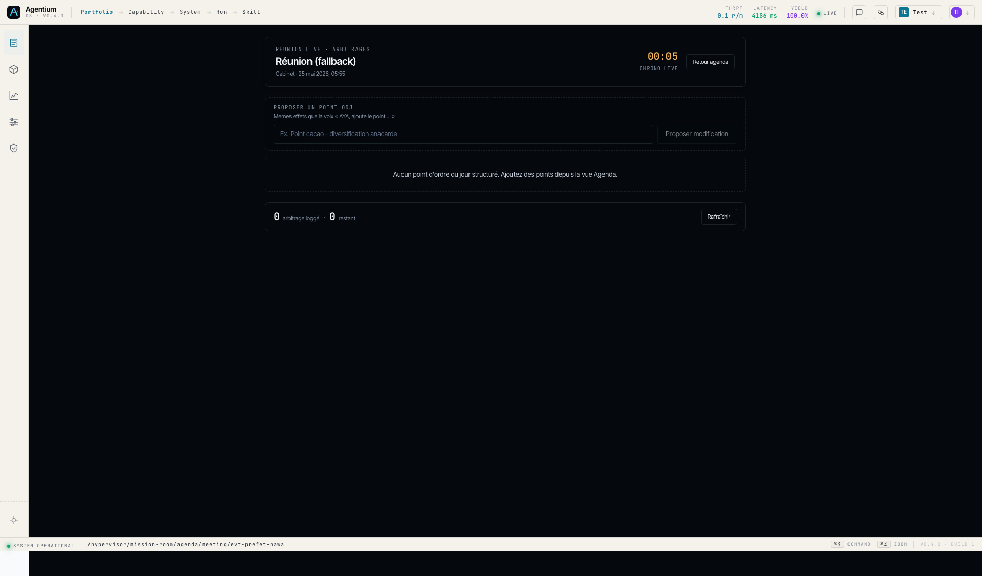
S2.5 · Mets à jour l’ODJ : cacao
Phrase AYA : AYA, ajoute le point cacao à l'ordre du jour.
Plan B clic : Agenda → event Préfet Nawa → page meeting → form « Proposer un point ODJ » (champ titre + bouton Proposer modification). Endpoint : POST /api/v1/meetings/{event_id}/agenda-patch.
Effet attendu : - Drawer calendar_agenda_patch · target evt-prefet-nawa - Proposition d’item « Point cacao — diversification anacarde (proposition AYA) » - pending_agenda_patch staged · awaiting calendar_agenda_patch - Bannière orange « Modification ODJ proposée · AYA » sur la fiche event - PAS d’écriture immédiate sur evt-prefet-nawa.metadata.agenda_items (garde de confirmation)
Action : aya.update_meeting_agenda Resolver : conf 0.92 (probe post-deploy) Status : [PASS post-deploy]
Meeting Préfet Nawa · chrono live · form « Proposer un point ODJ » (placeholder « Point cacao - diversification anacarde ») prêt à recevoir la proposition AYA

Slide 29
S2.6 · Valide la proposition ODJ
Phrase AYA : Oui, valide.
Plan B clic : Bannière orange « Modification ODJ proposée · AYA » → bouton Valider modification (sur la fiche event ou page meeting). Endpoint : POST /api/v1/meetings/{event_id}/agenda-patch/confirm.
Effet attendu : - Resolver brut matche voice.confirm_yes (conf 0.88) - Traduction via awaiting bucket : voice.confirm_yes → aya.confirm_agenda_patch - Patch appliqué · evt-prefet-nawa.metadata.agenda_items mis à jour - Badge « Ajouté par AYA » · historique versionné - pending_agenda_patch = null (cleared)
Actions : voice.confirm_yes → aya.confirm_agenda_patch Resolver : conf 0.88 + awaiting bucket Status : [PASS post-deploy] — guard _CONFIRM_MAX_TOKENS=4 actif (6335d460)
Garde-fou : ne jamais dire « OK » seul. Toujours « Oui, valide. » ou enchaîner sur un verbe.

Slide 30
S2.7 · Démarre la réunion
Phrase AYA : AYA, démarre la réunion. (variante : commence la réunion)
Plan B clic : Agenda → event Préfet Nawa → bouton « Démarrer la réunion » sur la card. Endpoint : POST /api/v1/meetings/{event_id}/start.
Effet attendu : - Navigation /hypervisor/mission-room/agenda/meeting/5f3ccd49… - actions.current_meeting = evt-prefet-nawa persisté - UI bascule en mode meeting live · chronométrage · ODJ vertical - Bandeau « Mode meeting live · chaque arbitrage sera loggé dans le registre des décisions »
Action : aya.start_meeting Resolver : conf 1.02 (probe post-deploy, variantecommence la réunion) Status : [PASS post-deploy]

Slide 31
S2.8 · Acte décision option B
Phrase AYA : AYA, décide option B. (variantes : valide l'option B, j'arbitre option B)
Plan B clic : Meeting view → clic point ODJ « Cacao » → clic carte Option B → bouton Décider → modal rationale → Logger la décision. Endpoint : POST /api/v1/meetings/{event_id}/decisions.
Effet attendu : - Modal rationale · choix option B = Diversification anacarde - Décision persistée · registre meeting_decisions - source_refs = [sentinel-ci-anacarde-diversification-v1, report-prefet-nawa-2026-05-10] - Frame SSE assistant-navigate ?decision=<id>
Action : aya.log_decision Resolver : conf 0.89 (probe post-deploy) Status : [PASS post-deploy]

Slide 32
S2.9 · Rappelle les décisions passées
Phrase AYA : AYA, qu'avons-nous décidé la dernière fois ?
Plan B clic : Sidebar Arbitrages → bloc « Arbitrages loggés en mode meeting » (ou) meeting view → décisions inline.
Effet attendu : - Liste antéchronologique top-5 décisions cacao - La décision du jour (S2.8) en tête - 2 historiques de runs précédents (2026-05-24T10:53, 09:35, 06:50) - Pas de side-effect navigation (réponse texte uniquement)
Action : aya.recall_past_decisions Resolver : conf 1.06 (probe post-deploy) Status : [PASS post-deploy]

Slide 33
Récap S2 · Préfet Nawa — verdict 9 / 9
# | Étape | Action AYA | Probe post-deploy | Plan B clic
S2.1 | Résume derniers échanges | aya.summarize_last_exchanges | [PASS] conf 0.92 | Bouton Synthèse AYA
S2.2 | Résume rapport Nawa (~70p) | aya.summarize_last_exchanges | [PASS] conf 0.91 | [AYA only]
S2.3 | Préconisations cacao | aya.recommend_cacao | [PASS] conf 1.06 | [AYA only]
S2.4 | Rapport stratégique PDF | aya.draft_strategic_report | [PASS] conf 1.04 | [AYA only]
S2.5 | Ajout point ODJ cacao | aya.update_meeting_agenda | [PASS] conf 0.92 | Form « Proposer un point »
S2.6 | Validation ODJ | voice.confirm_yes → aya.confirm_agenda_patch | [PASS] conf 0.88 | Bouton « Valider modification »
S2.7 | Démarre la réunion | aya.start_meeting | [PASS] conf 1.02 | Bouton « Démarrer la réunion »
S2.8 | Décide option B | aya.log_decision | [PASS] conf 0.89 | Modal Décider
S2.9 | Rappelle décisions passées | aya.recall_past_decisions | [PASS] conf 1.06 | Sidebar Arbitrages

Slide 34
Verdict S2 : 9 / 9 PASS post-deploy · 6 / 9 plan B clic confirmé · 3 / 9 [AYA only] (S2.2, S2.3, S2.4)
« De la lecture d’un rapport de 70 pages à la décision loggée en réunion — AYA a accompagné tout le cycle, avec traçabilité et validation à chaque étape d’écriture. »

Slide 35
Bloc 5 — Récap global, plan B, bonus

Slide 36
Récap global · 16 / 16 étapes PASS post-deploy
Bloc | Étapes | PASS | [AYA only] | Plan B clic
S1 — Drill Nord | 6 | 6 / 6 | 0 | 6 / 6
T — Transition | 1 | 1 / 1 | 0 | 1 / 1
S2 — Préfet Nawa | 9 | 9 / 9 | 3 (S2.2, S2.3, S2.4) | 6 / 9
Total démo | 16 | 16 / 16 | 3 | 13 / 16

Slide 37
Smoke probe pré-démo : 20 / 20 PASS (6 vocal + 14 API non-régression). Probes ciblés post-deploy : 11 / 11 PASS (show_maritime_traffic, show_vessel_evidence, update_meeting_agenda, show_customs_record, start_meeting, focus_zone_with_project, draft_customs_email, recommend_cacao, log_decision, recall_past_decisions, voice.confirm_yes).
Verdict opérationnel : Go plein écran. Pas de P0. WARN unique documenté : volumétrie PDF stratégique (12 p. ~15 KB vs 70 p. annoncés au brief initial — aligner verbalement « synthèse cacao »).

Slide 38
Plan B URL · raccourcis directs
Sujet | URL directe
Cockpit | /hypervisor/mission-room/cockpit
Stratégie · carte plein écran | /hypervisor/mission-room/strategie
Stratégie · focus Nord + Napié | /hypervisor/mission-room/strategie?focus=zone-nord&highlight=proj-drone-centre-napie
Stratégie · maritime live | /hypervisor/mission-room/strategie?mode=live&panel=maritime
Stratégie · MV Atlantic Trader | /hypervisor/mission-room/strategie?mode=live&panel=maritime&vessel=627012345
Presse | /hypervisor/mission-room/presse
Agenda | /hypervisor/mission-room/agenda
Meeting live Préfet Nawa | /hypervisor/mission-room/agenda/meeting/evt-prefet-nawa
Décisions · package cacao | /hypervisor/mission-room/decisions?focus=package-cacao-diversification
Monitor (FLUX TERRAIN) | /hypervisor/mission-room/monitor
Si AYA ne répond pas ou si une route ne se charge pas, taper l’URL en direct (workspace sentinel-ci) :

Slide 39
Endpoints REST clic-équivalents : - POST /api/v1/meetings/{event_id}/start - POST /api/v1/meetings/{event_id}/agenda-patch - POST /api/v1/meetings/{event_id}/agenda-patch/confirm - POST /api/v1/meetings/{event_id}/decisions

Slide 40
Bonus · 8 KPIs Osiris démo-safe
KPI | Valeur | Tendance démo
Cacao | 4 095 000 FCFA / t | -0.4 %
Anacarde | 825 FCFA / kg | -0.8 %
Brent | 78.5 USD / bbl | stable
Spread souverain CI | +15 bps | légère tension
Réserves BCEAO | 4.2 mois | confortable
Tension régionale CEDEAO | 72 / 100 | surveillance
Sentiment opinion CI | 58 / 100 | favorable
Port Abidjan | 12 400 TEU | nominal
Valeurs cohérentes pour la démo (figées dans le seed Osiris CI) — à citer si le VP regarde le bloc INDICATEURS MACRO :

Slide 41
Anchor narratif : la baisse cacao -0.4 % et anacarde -0.8 % donne du sens à la conversation diversification du S2.

Slide 42
Annexe

Slide 43
A.1 · Smoke probe complet (sortie tabulaire)
# | PASS | Prompt | Attendu | Obtenu | Conf | ms
1 | PASS | AYA | aya.acknowledge_presence | aya.acknowledge_presence | 0.99 | 189
2 | PASS | AYA, donne-moi le brief | priority_summary | aya.priority_summary | 0.85 | 200
3 | PASS | pv douanes | aya.show_customs_record | aya.show_customs_record | 1.01 | 285
4 | PASS | resume Prefet Nawa | aya.summarize_last_exchanges | aya.summarize_last_exchanges | 1.02 | 117
5 | PASS | genere le rapport complet | aya.draft_strategic_report | aya.draft_strategic_report | 1.04 | 106
6 | PASS | ouvre la prochaine reunion | aya.open_next_meeting | aya.open_next_meeting | 0.89 | 126
Run : 2026-05-25 07:08:20 +0200 · host https://agentium.papai.ai · workspace sentinel-ci · timeout 8s.
Smoke vocal — POST /api/v1/actions/resolve (6 / 6)

Slide 44
PASS | Check | Obtenu
PASS | cockpit.date_label | Lundi 25 Mai 2026
PASS | vp_status_bar[0].key | zone-nord-tension
PASS | vp_status_bar[0].pulse | True
PASS | vp_status_bar[0].id (Vague 3) | zone-nord-tension (non-null)
PASS | press_preview[0] CI-first | « Côte d’Ivoire — lancement … »
PASS | agenda_day.events premiers 4 sur 25/05 | 4 / 4
PASS | maritime/vessels count | 16
PASS | MV Atlantic Trader linked_cargo_id | cargo-abidjan-supply-001
PASS | MV Atlantic Trader recommended_webcam_source_id | apm-apapa-gate-1
PASS | webcams/proxy GET apm-apapa-gate-1 | 200 image/jpeg
PASS | webcams/proxy HEAD (Vague 3) | 200
PASS | manifest aya.acknowledge_presence | True
PASS | calendar/events 2026-05-25 | 6
PASS | calendar/events 2026-05-26 | 2
API non-régression (14 / 14)

Slide 45
PASS | Prompt | Action obtenue | Conf | ms
PASS | montre la situation au port | aya.show_maritime_traffic | 1.05 | 116
PASS | explique le cargo Atlantic Trader | aya.show_vessel_evidence | 1.05 | 141
PASS | ajoute le point cacao a l'ODJ | aya.update_meeting_agenda | 0.92 | 110
PASS | ouvre le PV douanes | aya.show_customs_record | 1.04 | 121
PASS | commence la reunion | aya.start_meeting | 1.02 | 112
PASS | focus sur la zone Nord et le projet Napie | aya.focus_zone_with_project | 0.88 | 181
PASS | redige le courrier de dedouanement | aya.draft_customs_email | 0.94 | 115
PASS | preconisations sur le cacao | aya.recommend_cacao | 1.06 | 113
PASS | decide option B | aya.log_decision | 0.89 | 105
PASS | qu'avons-nous decide la derniere fois ? | aya.recall_past_decisions | 1.06 | 187
PASS | Oui, valide. | voice.confirm_yes | 0.88 | 115
Total : 20 / 20 PASS · 100 %.
Probes ciblés post-deploy (11 / 11)

Slide 46
A.2 · Sources de vérité · HEAD prod confirmé
Commits déployés (top 10 sur demo/agentic)
9d0f8012 Update demo walkthrough with click-path alternatives
21f74531 Wire agenda actions and arbitrage drill-down to UI clicks
86355ad7 Add click-path endpoints for agenda patch + meeting start
fa8eae27 Add 8 sovereign KPIs to cockpit macro indicators block
57258579 Fix maritime overlay: auto-enable layer on async vessel arrival
e31dab21 Add practical demo walkthrough with UI clicks
3509e03d Fix cockpit click targets + webcam port entry for demo S1
e6e20200 Add press drill-down: article drawer + full list + clickable brief items
c14fa2ed Load maritime webcam snapshots with auth
7df0599c Fix maritime port action browser effects
Trame narrative : docs/demo-aya-storytelling-trame.md
Walkthrough opérationnel : docs/sentinel-ci-demo-walkthrough-2026-05-25.md (avec colonne « Chemin clic alternatif »)
Cheatsheet présentateur : docs/sentinel-ci-presenter-cheatsheet.md
QA post-deploy S1 : docs/sentinel-ci-qa-postdeploy-s1-2026-05-24.md (6 PASS / 1 WARN)
QA post-deploy S2 : docs/sentinel-ci-qa-postdeploy-s2-2026-05-24.md (9 PASS / 1 WARN)
Pack résolveur backend : backend/app/services/actions/registry.py (manifests aya.*, lignes 274-1041)
Pack handlers backend : backend/app/services/actions/executor.py (handlers + awaiting bucket)
HEAD prod confirmé : 9d0f8012 — Update demo walkthrough with click-path alternatives

Slide 47
A.3 · Conseil présentateur · 3 ouvertures + 3 clôtures
3 phrases d’ouverture
« Monsieur le Vice-Président, voici SENTINEL-CI : un cockpit souverain de gouvernance, opéré en mode advisory — AYA propose, le Cabinet décide. »
« En treize minutes, deux postures complémentaires : ce matin réactif sur le Nord, ce midi proactif sur la diversification cacao avec le Préfet de Nawa. »
« Toutes les sources sont citées, toutes les écritures (agenda, décisions, emails) passent par une validation explicite — rien ne sort sans votre accord. »
3 phrases de clôture
« Nord qualifié · Nawa arbitré · décision option B loggée et mémorisée — la prochaine échéance est le Conseil de 15h. »
« SENTINEL-CI ne remplace pas l’exécutif. Il accélère la lecture du réel, relie les signaux aux preuves, et prépare les arbitrages sous contrôle Cabinet. »
« Plateforme Agentium : action pack sentinel_ci_aya_v1 isolé, déployable workspace par workspace, héritage transverse sans pollution des autres clients souverains. »

Slide 48
A.4 · Garde-fous présentateur (rappel)
Toujours démarrer par un verbe d’action ou « AYA, … ».
Jamais dire « OK » seul / « D’accord » seul → match voice.confirm_yes accidentel (guard _CONFIRM_MAX_TOKENS=4 actif, mais filler isolé reste piégeux).
Toujours dire et écrire « Monsieur le Vice-Président » (jamais « M. le Vice-Président » — TTS prononce « M » comme la lettre).
Si AYA répond hors-sujet : recommencer avec la forme canonique du cheatsheet (verbe pivot : pourquoi, montre, rédige, démarre, décide, résume).
En cas de doute UI : URL directe (voir slide « Plan B URL »).

Slide 49
Fin · Go démo VP
HEAD prod 9d0f8012 · Smoke 20/20 PASS · Probes ciblés 11/11 PASS · Audit 16/16 étapes
Datategy · Plateforme Agentium

